Slide 1
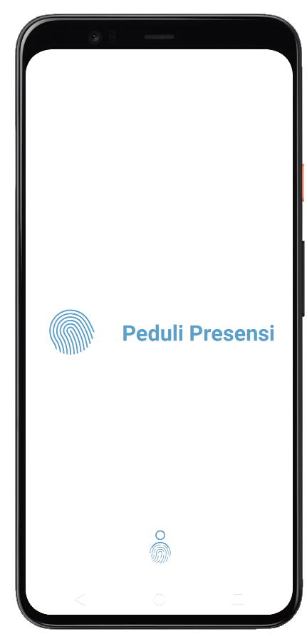
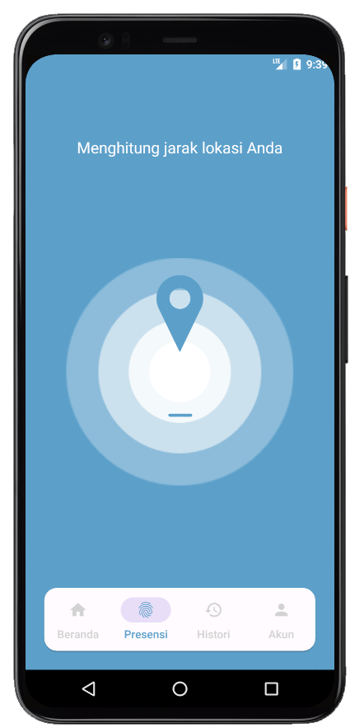
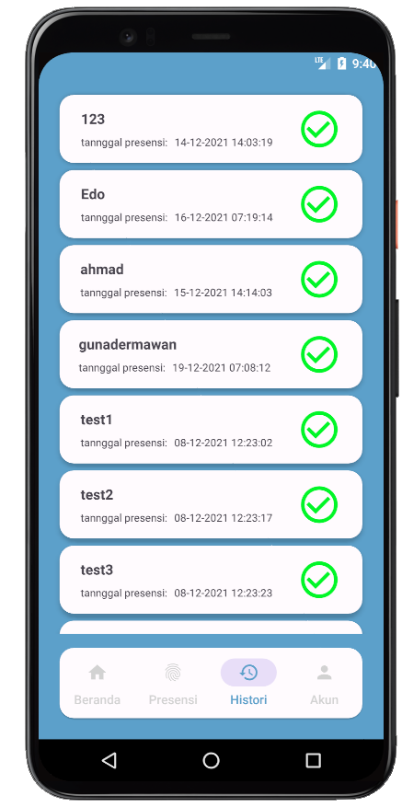
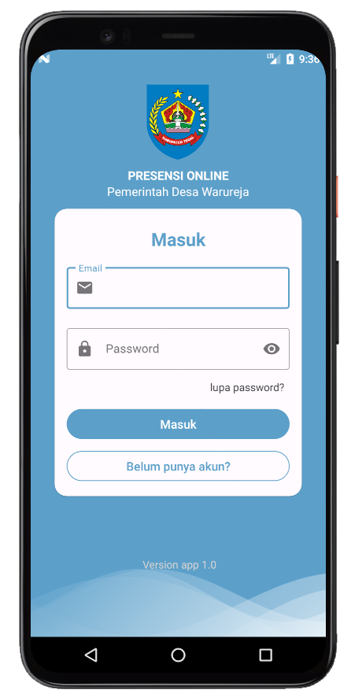
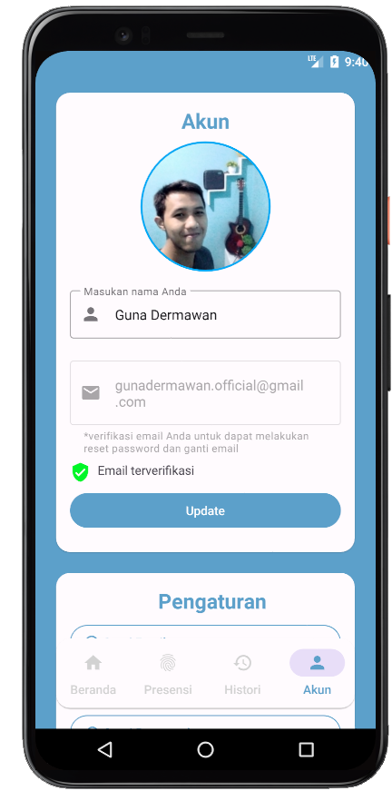
PEDULI PRESENSI Presensi kamu terlindungi

Slide 2
FILOSOFI WARNA
DAPAT DIANDALKAN
RASA AMAN
BERTANGGUNG JAWAB
PERCAYA DIRI

Slide 3
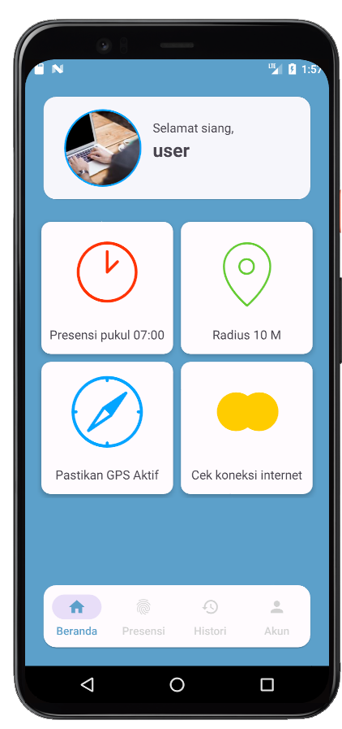
Produktivitas
Menyenangkan
Ketenangan
Kreativitas

Slide 4
SEBUAH STUDI KASUS
KEDISPLINAN
PENGAMBILAN KEPUTUSAN
KEMUDAHAN

Slide 5
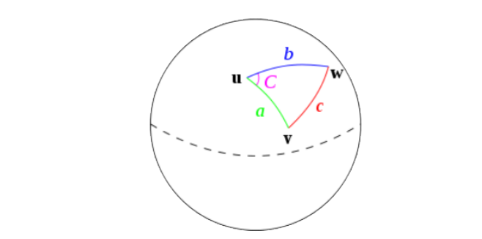
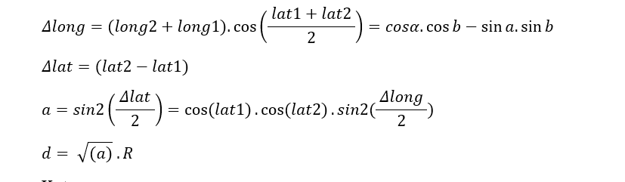
HAVERSINE INSIDE
Akurasi tinggi
Waktu pemrosesan tercepat
Ketepatan hasil pada aplikasi

Slide 6
Kekuatan Firebase google
Authentication
Realtime database
Storage

Slide 7
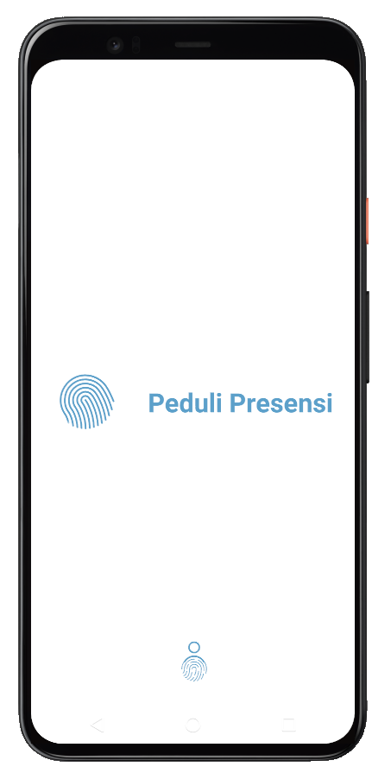
Demo aplikasi

